Slide 1
Big Data Project Midterm Presentation
GitHub Innovation Portal
ZHAW School of Engineering, DS.PM4
Jann Erhardt | Gian Gamper | Jonas Bratschi

Slide 2
1. Projekt
(Timeseries) DB
GitHub REST API
Activity
Repository Metrics
Users
Primärziel: Analyse
Bot- & Noisedetection
Frühes Identifizieren von Rising Stars & Projekten mit Momentum
Visualisierungen
Filtermöglichkeiten
Apache Kafka
Mögliche Erweiterungen
Google Trends
Websiten Scrapen
Geocoding User
Challenges
API Rate Limiting
Data Volume & Velocity
Data Noise
Mögliche Erweiterungen
Wo entsteht Innovation
”Outside-Tech-Bubble-View”

Slide 3
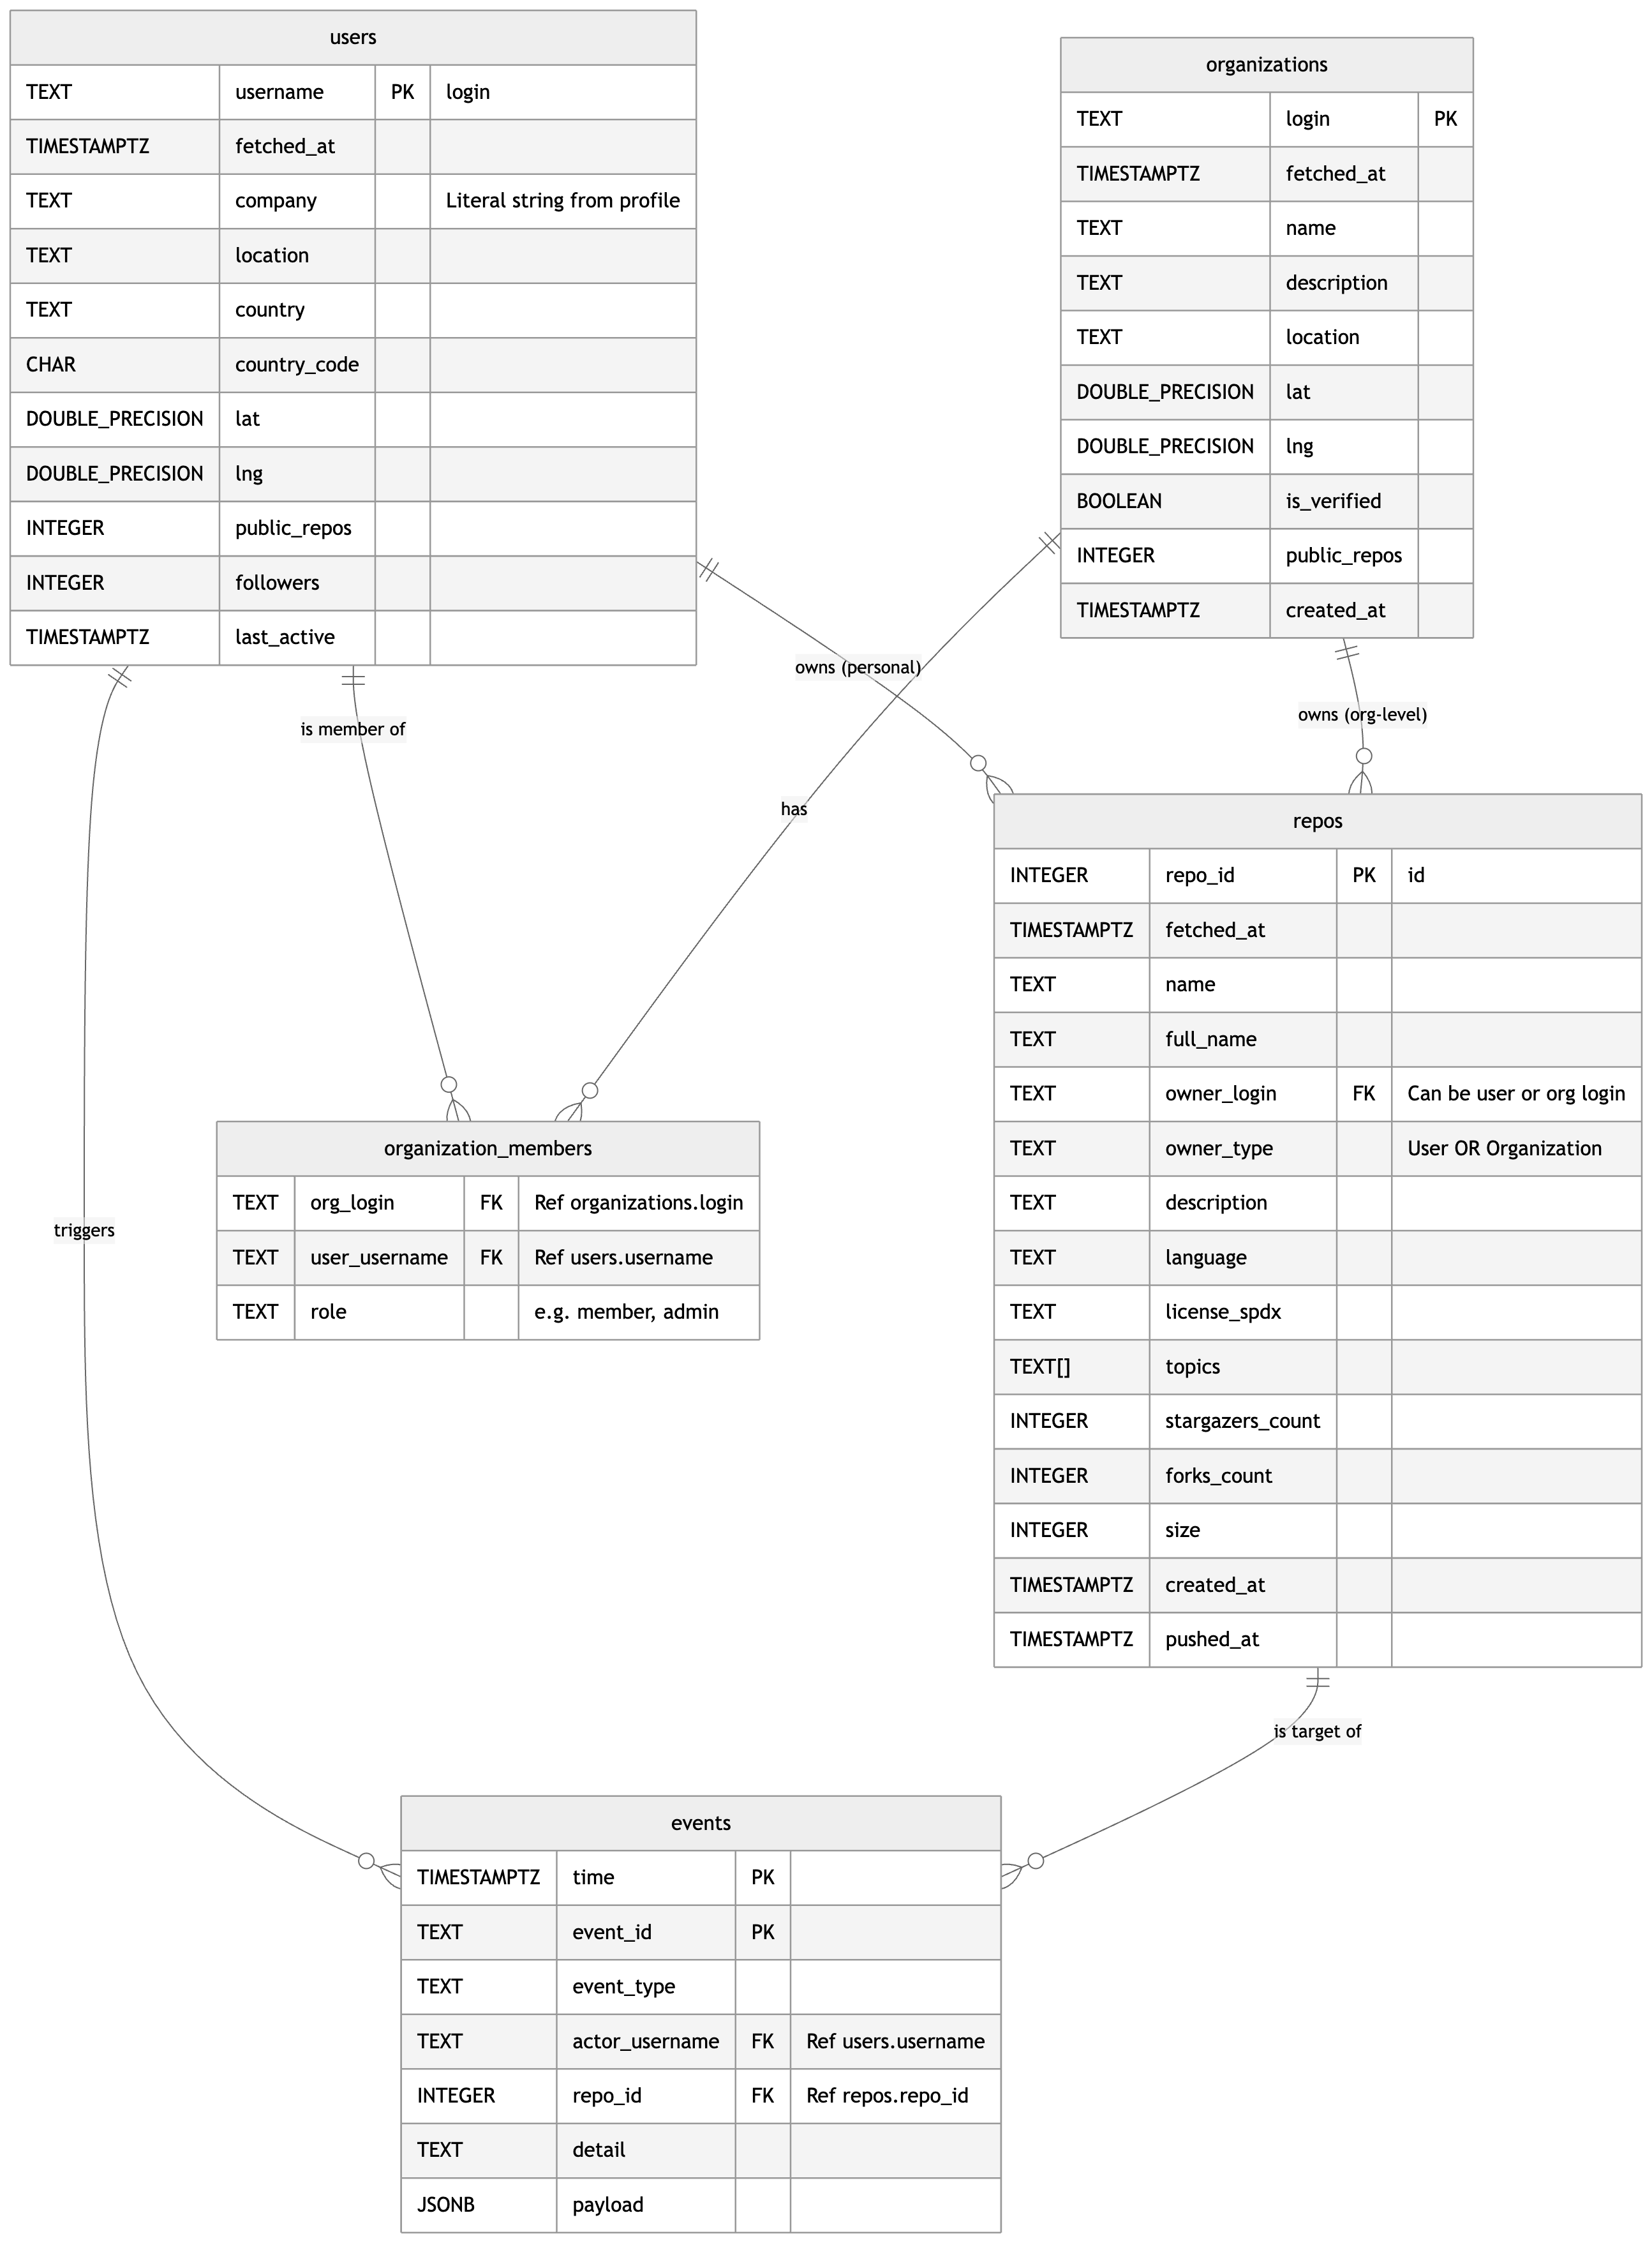
2. DB-Schema

Slide 4
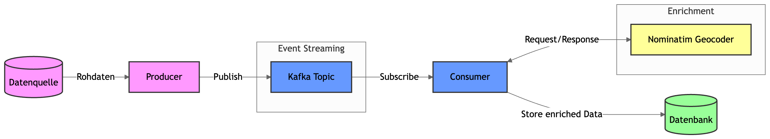
2. Systemarchitektur

Slide 5
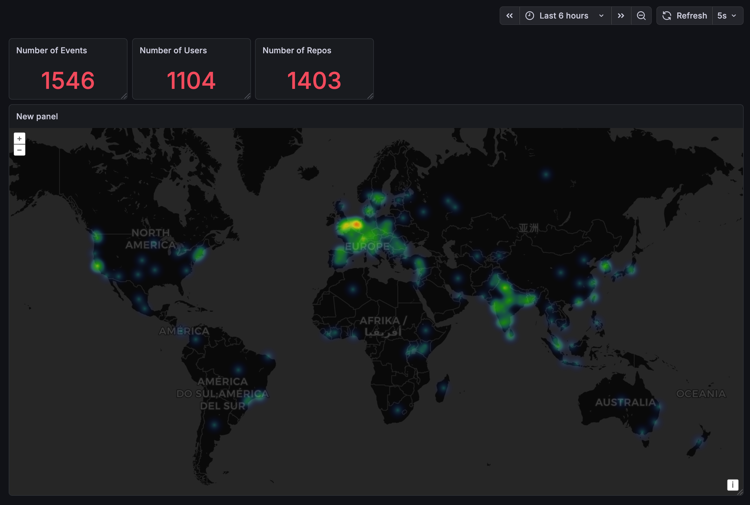
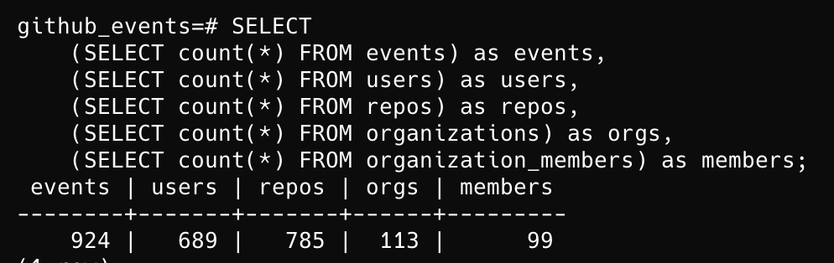
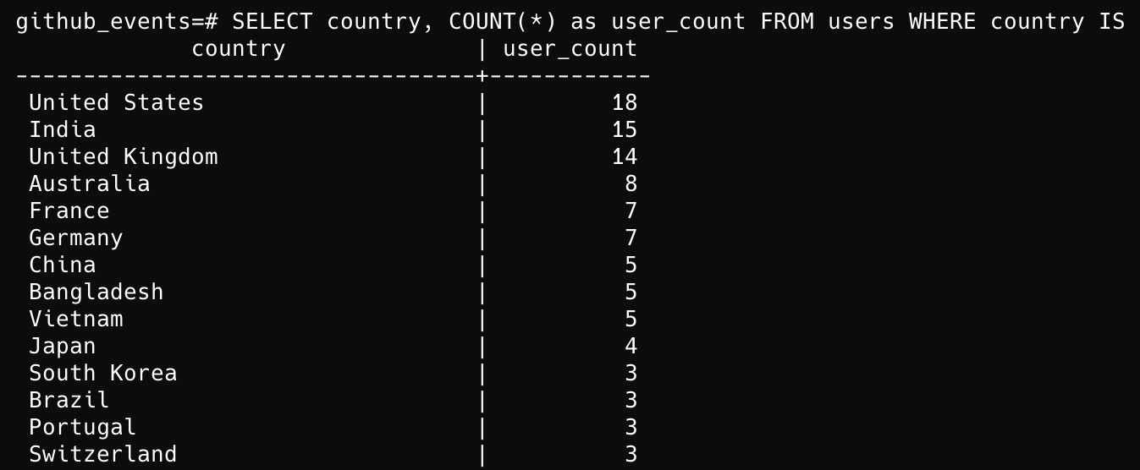
2. Guter Start

Slide 6
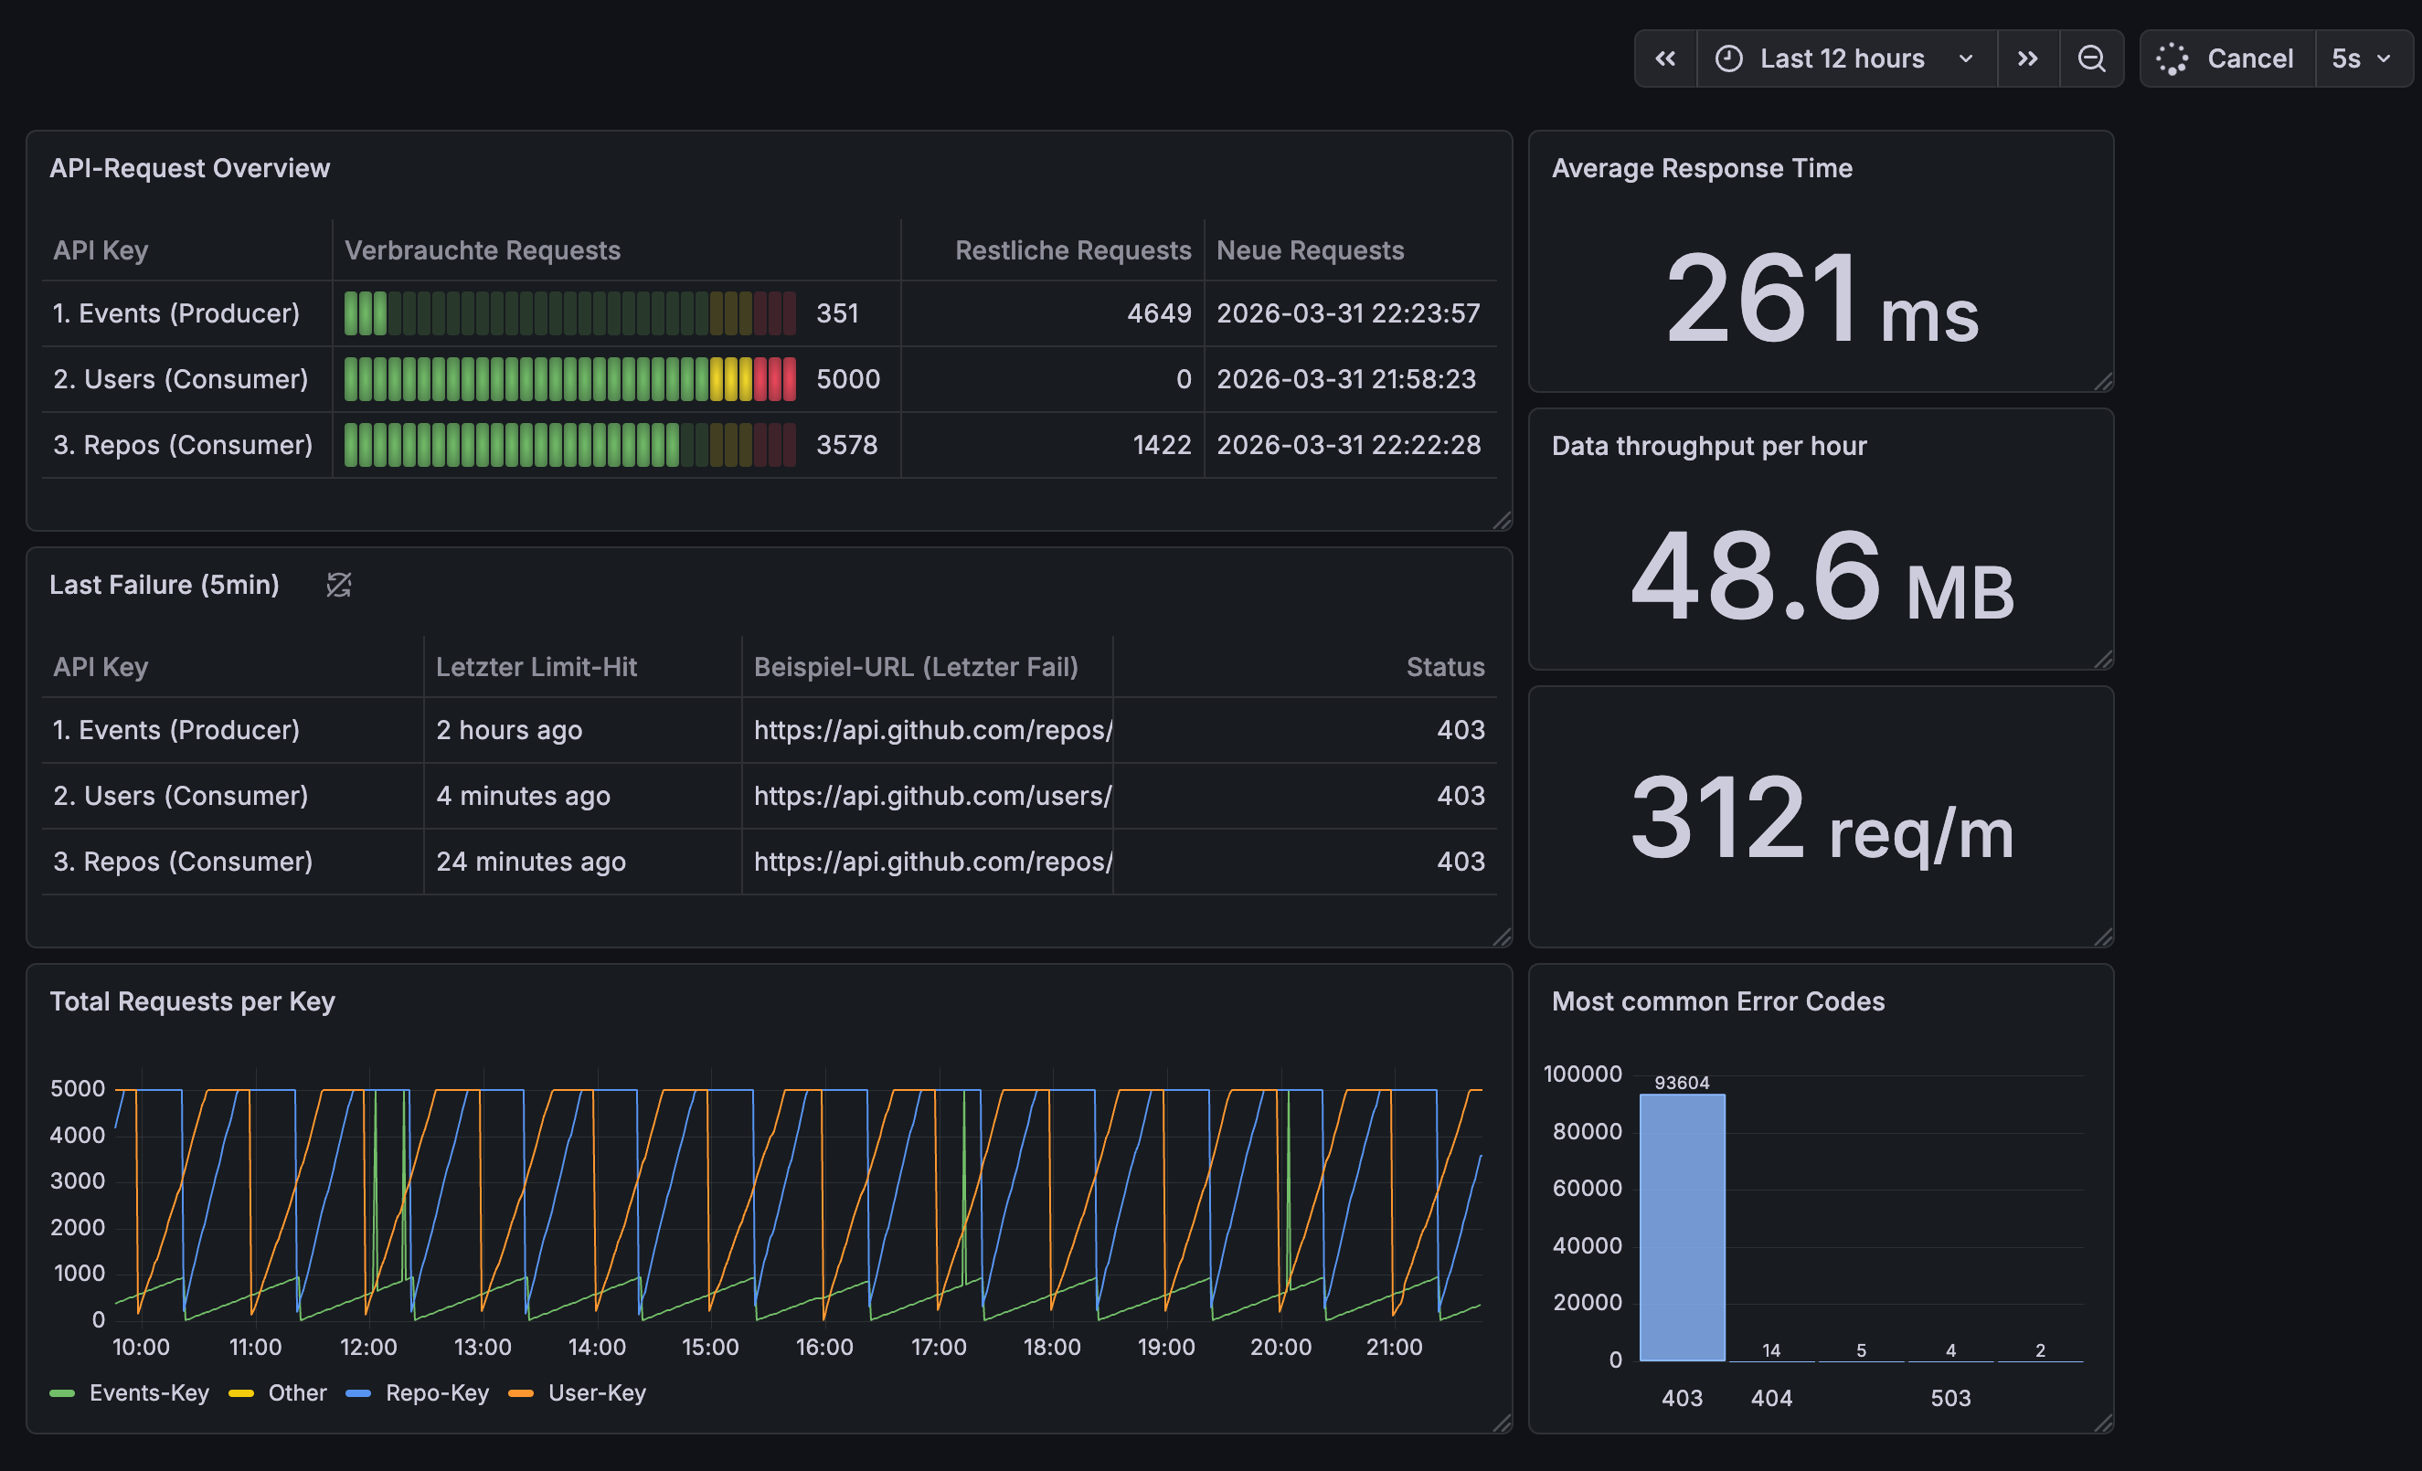
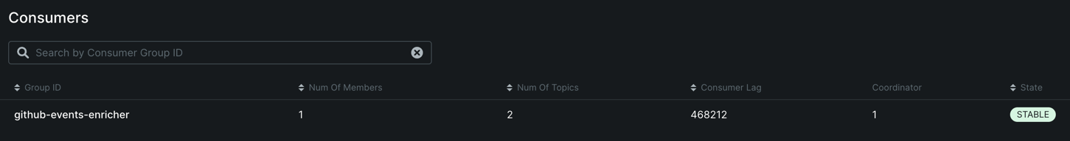
2. Probleme
Extrem viele Requests
Ratelimit schon nach kurzer Zeit erreich
Consumer zu langsam, Stau zwischen Kafka und DB

Slide 7
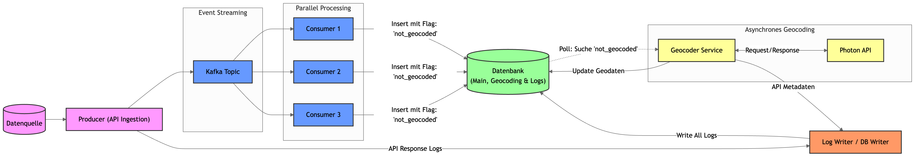
2. Neue Architektur
Batch fetching

Slide 8
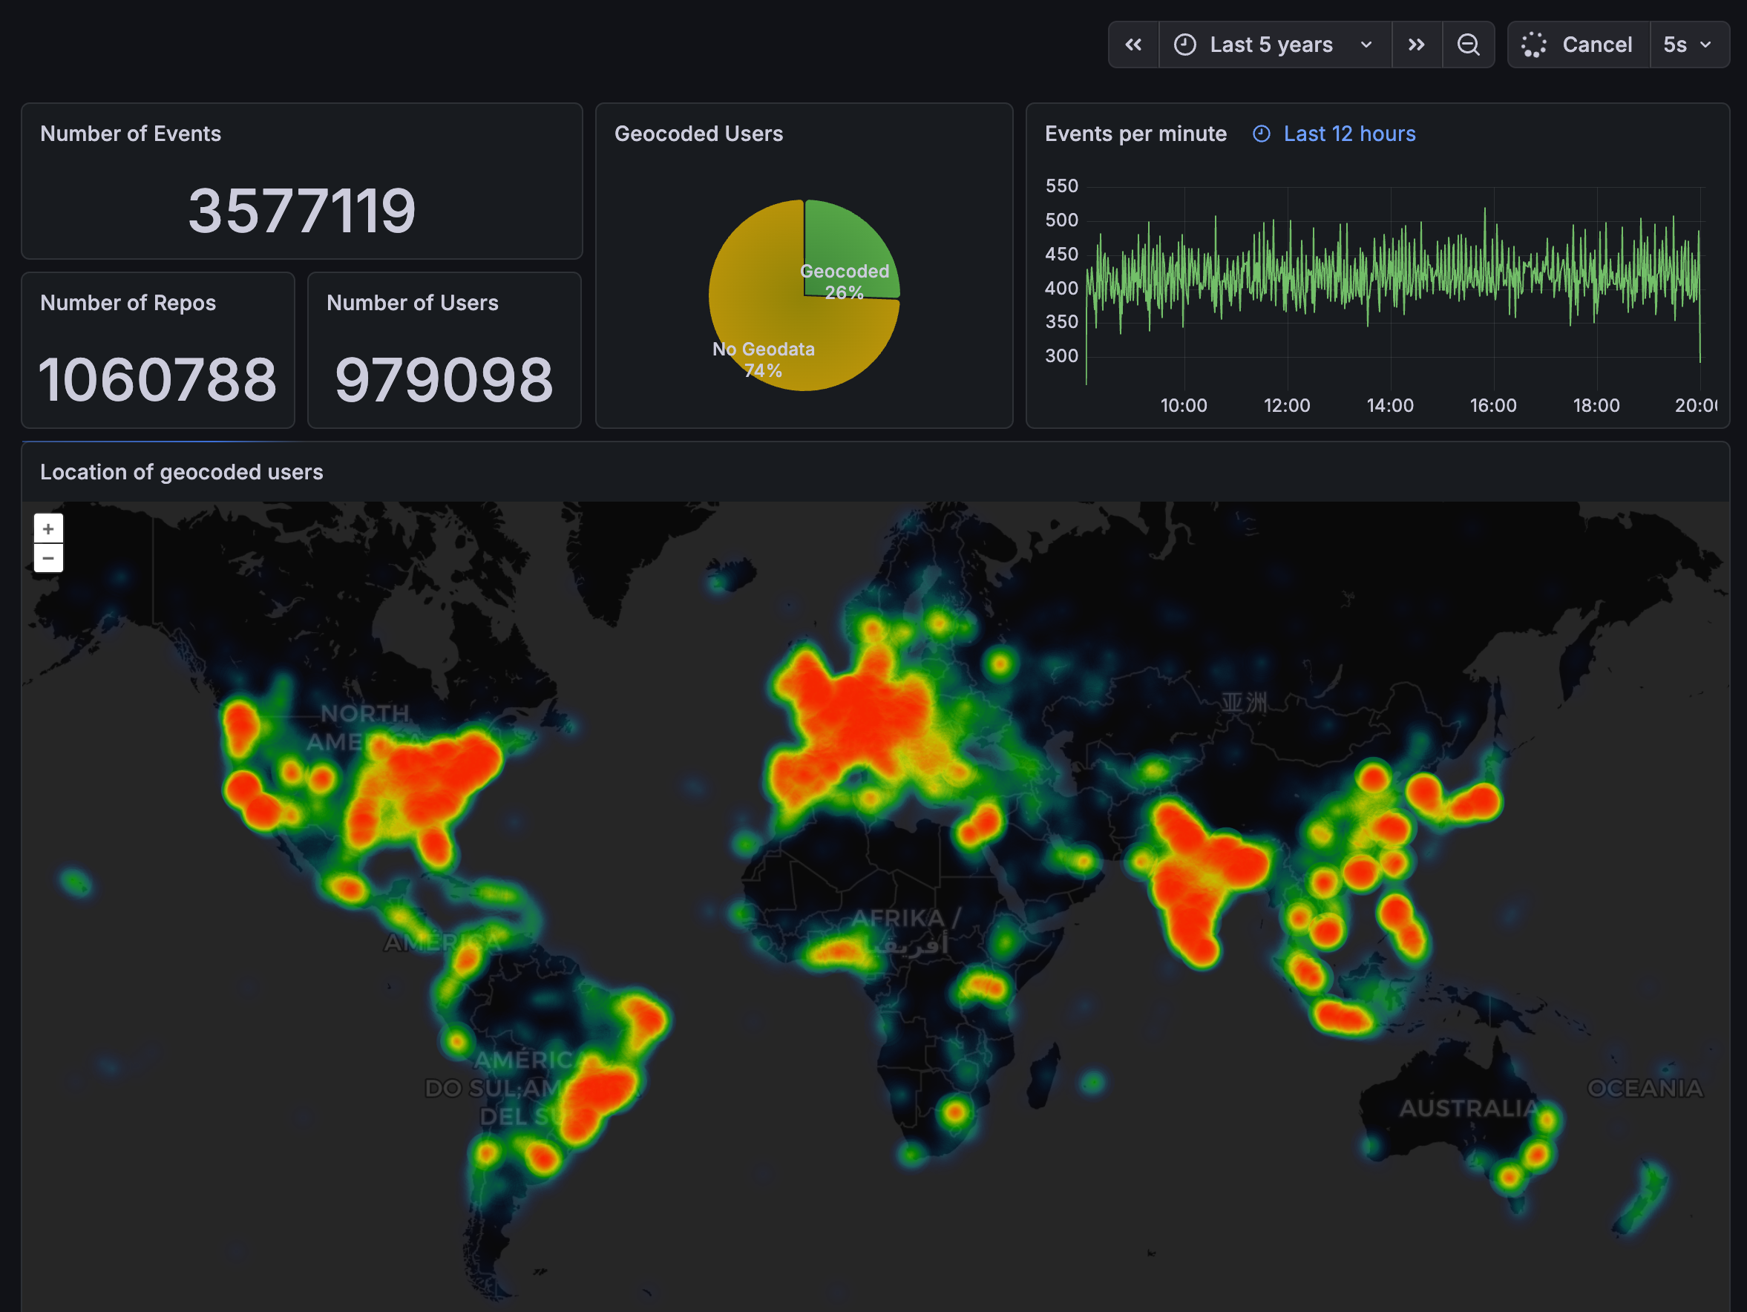
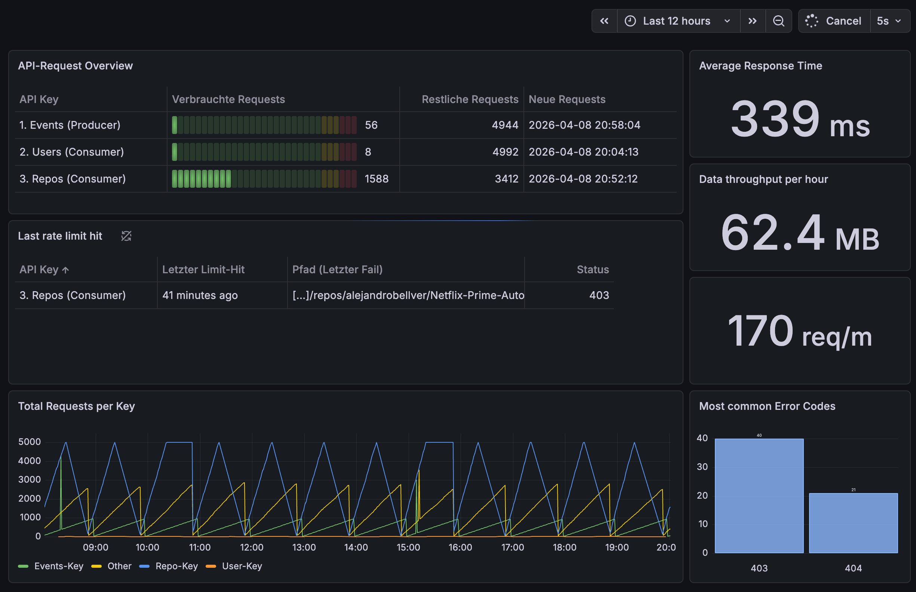
3. Aktueller Stand

